Slide 1
Мастер - класс Развивающая стена в младшей группе «Весёлая математика»
Подготовила:
Ряпусова Р.П.
МКДОУ №30 Г.Кушва 2021 г.

Slide 2
Здесь можно посчитать подсолнухи, посмотреть какие насекомые прилетели, закрепить фигурки по форме и найти какой цветок самый высокий

Slide 3
Для оформления дидактической стены вам понадобиться:
Картон (5 листов)
Черная ткань ( 30 см)
Желтые нитки (1 катушка)
Синтепон (30 см)
Пенопласт (1м*1 м)
Краска белая (1 литр)
Гуашь (3 *12 цветов)
Двухсторонний скотч
1 божья коровка
2 попугая
3 пчелки
4 стрекозы
5 бабочек
А теперь приступим к выполнению.

Slide 4
Вырезаем круг из картона и такой же из синтепона

Slide 5
Накладываем синтепон на ткань и вырезаем с запасом +2 см

Slide 6
Скалываем иголками синтепон и ткань, настрачиваем желтыми нитками и прокладываем строчку по краю круга.

Slide 7
Вкладываем картон и затягиваем строчку.

Slide 8
Рисуем на пенопласте цифры, фигуры, лепестки цветка. Вырезаем.

Slide 9
На каждый цветок 8 лепестков.

Slide 10
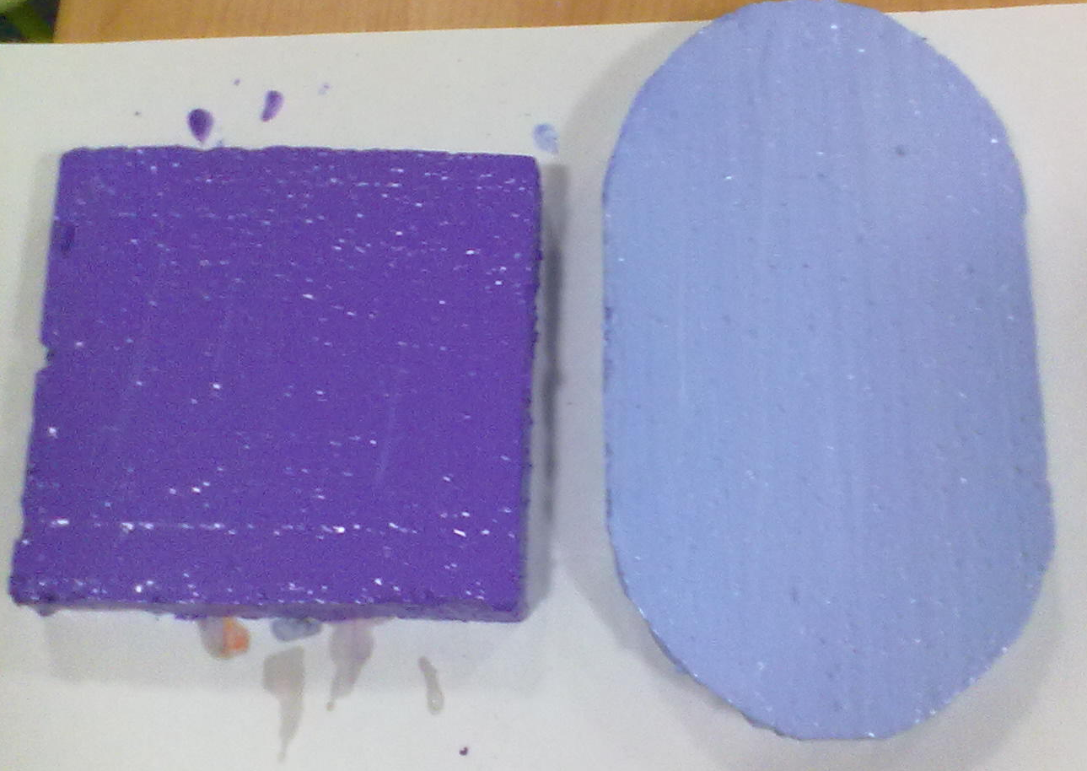
Разводим краску с гуашью в разных баночках и красим.

Slide 11
Приклеиваем скотч с изнаночной стороны и приклеиваем к стене.

Slide 12
Приклеиваем цветочки к стене

Slide 13
А затем приклеиваем стебельки, фигуры, цифры и насекомых.
Вот такая красота на стене радует нас и детишек каждый день!

